Slide 1
پایگاه دانش لینک
تهیه کننده: گلاره خادمی کیا
درخواست و دانلود کتاب، پایان نامه و استاندارد
دسترسی مستقیم و آنلاین به پایگاههای علمی
ارسال پیام به پشتیبان
درخواست
طریقه اتصال و استفاده
رفرنس
افزونه
چک سرقت ادبی و گرامری
جستجوی جامع و کلی مقالات

Slide 2
طریقه اتصال و استفاده
جهت دسترسی آنلاین به مقالات و ایبوکها از طریق پایگاه lums.daneshlink.irوارد شوید ،
اتصال از طریق IP
در صورتی که شما داخل دانشگاه باشید مستقیماً با وارد کردن لینک پایگاه قادر به استفاده از پایگاه هستید و احتیاج به ثبت نام و ورود ندارید.
اتصال پس از ثبت نام با ایمیل دانشگاهی یا غیر دانشگاهی
وارد قسمت ثبت نام کاربران دانشگاهی در تب بالای لینک سایت دانشگاه خودتان شده و پس از تکمیل اطلاعات و چک کردن صحیح بودن دامنه دانشگاه خودتان در صورتی که ایمیل دانشگاهی وارد نموده لینک فعالسازی به ایمیلتان ارسال میگردد و در غیر این صورت باید توسط مسئول کتابخانه تایید شوید.
جهت اتصال توسط نام کاربری که تعریف کردید (همان ایمیل دانشگاهیتان که لینک ارسالی به ایمیلتان را فعال کردید یا ایمیل غیر دانشگاهی که توسط مسئول کتابخانه فعال گردیده است) از قسمت ورود وارد شوید.

Slide 3
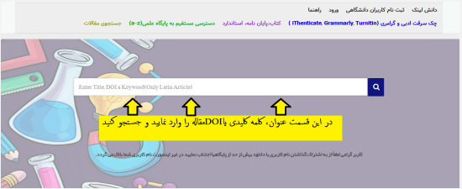
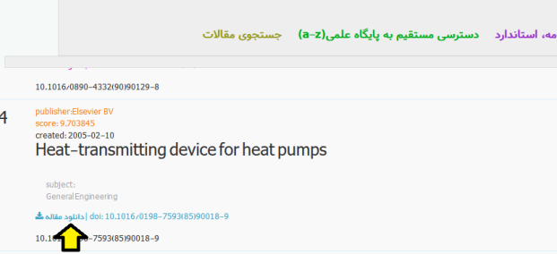
جستجوی جامع و کلی مقالات
جست و جو بر اساس کلملت کلیدی، عنوان و یا DOI مقاله از طریق پنجره جست و جوی صفحه اول مطابق تصویر زیر مقاله خود را جست و جو نمایید و با کلیک روی دانلود مقاله دریافت نمایید و در صورتی که لینک مقاله را وارد کردید مستقیماً PDF مقاله را دریافت نمایید یا به صفحه مقاله با امکان دانلود وارد شوید:

Slide 4
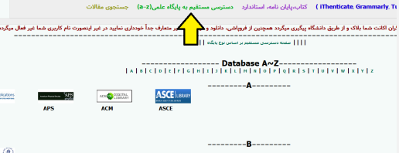
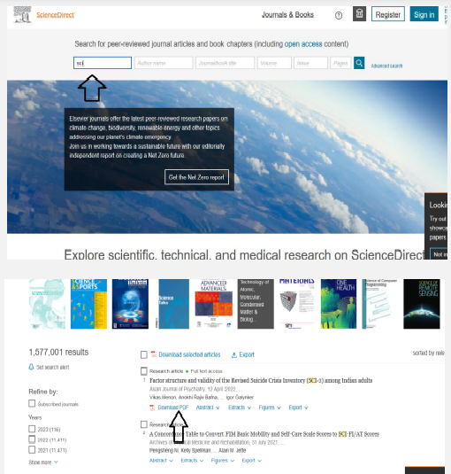
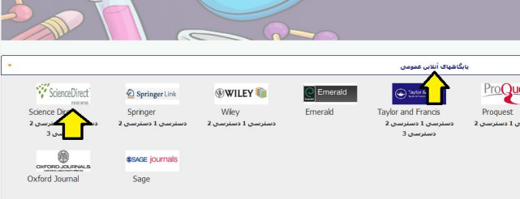
ISI Web of Knowledge, Scopus, MathSciNet, ScienceDirect, Springer Link, Wiley, ACS, IEEE,..
دسترسی مستقیم و آنلاین به پایگاههای علمی
جهت استفاده از دسترسی های مستقیم و آنلاین به پایگاههای علمی یا از تب بالا قسمت دسترسی مستقیم به پایگاه علمی که بر اساس حروف الفیای انگلیسی می باشد مطابق تصویر زیر وارد شوید.
پس از انتخاب پایگاه با توجه به حرف اول نام پایگاه وارد پایگاه شده و از آن استفاده نمایید.
یا اینکه در همان صفحه اصلی پایین صفحه پایگاهها بر اساس نوع پایگاه دسته بندی شده، برای استفاده از هر پایگاه کافیست روی آیکن یا نام آن کلیک کنید.
به عنوان مثال برای استفاده از پایگاه Direct Science از پایگاههای آنلاین عمومی مطابق تصاویر روبرو عمل نمایید.

Slide 5
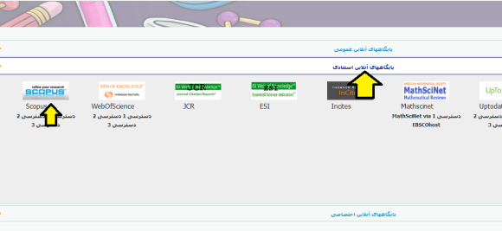
در صورتی که از طریق دسترسی اول امکان دسترسی نداشتید دسترسی های دیگر را امتحان نمایید یا در صورت نیاز به پایگاههای استنادی یا اختصاصی کافیست روی کشوی آن کلیک و به پایگاه دسترسی پیدا کنید.
در این حالت قابلیت دریافت مقاالت توسط DOI وجود دارد و اکثر پایگاههای دیجیتال مقاله را تحت پوشش قرار می دهد:
ScienceDirect, Springer, Wiley, ACS, Taylor & Francis, IEEE, Sage, …
در صورتی که مقالات شما از قسمت آنلاین قابل دریافت نبود از طریق درخواست مقاله آن را درخواست نمایید و در ایمیل خود دانلود نمایید.

Slide 6
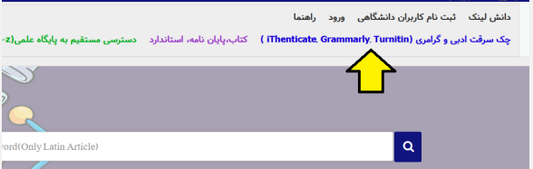
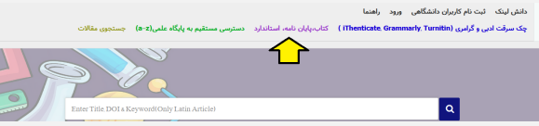
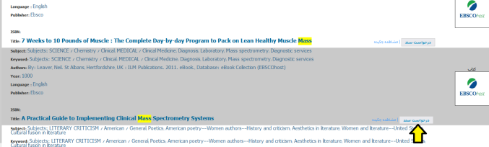
چک سرقت ادبی و گرامری
جهت چک سرقت ادبی و گرامری بالای پایگاه مطابق تصویر کلیک نمایید.
پس از ورود به سامانه ریسرچ لینک در قسمت مربوطه فایل مقاله را آپلود و پس از ثبت ایمیل نتیجه بررسی به ایمیل شما ارسال می گردد.
درخواست و دانلود کتاب، پایان نامه و استاندارد
دسترسی به پایگاه دانش لینک با کاملترین دسترسی به مقالات، ایبوکها، پایان نامه ها و استانداردهای لاتین دنیا با 4،000،000 سند جهت دانلود ایبوک، پایان نامه، استاندارد از تب بالا انتخاب کرد.
پس از جستجو فقط کافیست روی دکمه دانلود یا درخواست سند کلیک نمایید و پس از باز شدن پنجره ایمیل خود را وارد نمایید تا لینک دانلود به ایمیلتان ارسال گردد یا همان لحظه دانلود نمایید.

Slide 7
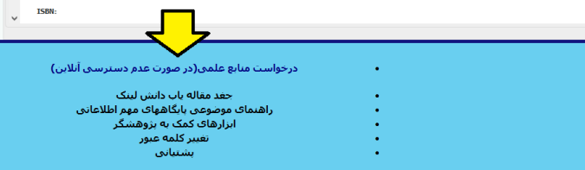
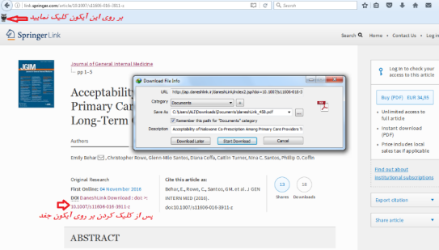
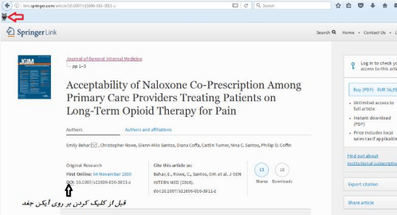
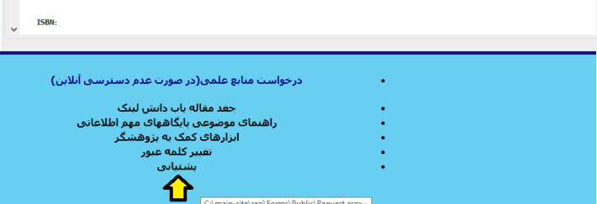
درخواست
در صورتی که ایبوک مورد نظر یا مقاله درخواستی در لیست نیست یا قادر به دانلود نبودید از پنل درخواست پایین پایگاه درخواست نمایید.
افزونه
ابتدا افزونه زیر را دانلود کرده و پس از نصب و ریست شدن مرورگر فایرفکس لوگوی جغد بالای صفحه ظاهر می گردد هر کجایی که DOI دیدید روی لوگوی جغد کلیک کرده تا تبدیل به لینک دانلود مقاله شود.
بعد
قبل
https://addons.mozilla.org/fa/firefox/addon/daneshlink1/
ارسال پیام به پشتیبان
هر گونه سوال یا مشکلی داشتید در قسمت سمت چپ پایین قسمت پشتیبانی امکان پیام به پشتیبانی را خواهید داشت.

Slide 8
Reference:
http://lums.daneshlink.ir/help-daneshlink.pdf

Slide 9
Thank You
ارائه دهنده:گلاره خادمی کیا ، کارشناس ارشد کتابداری و اطلاع رسانی پزشکی

